Slide 1
Презентация к исследовательской работе по математике:
«Олимпийские игры в Сочи в математических задачах»
Авторы работы:
Носов Антон Александрович,
ученик 5а класса,
МБОУ СШ № 1,
г. Архангельска,
Куприянович Марина Олеговна,
учитель математики
высшей квалификационной категории,
МБОУ СШ № 1,
г. Архангельска
г. Архангельск, 2015г

Slide 2
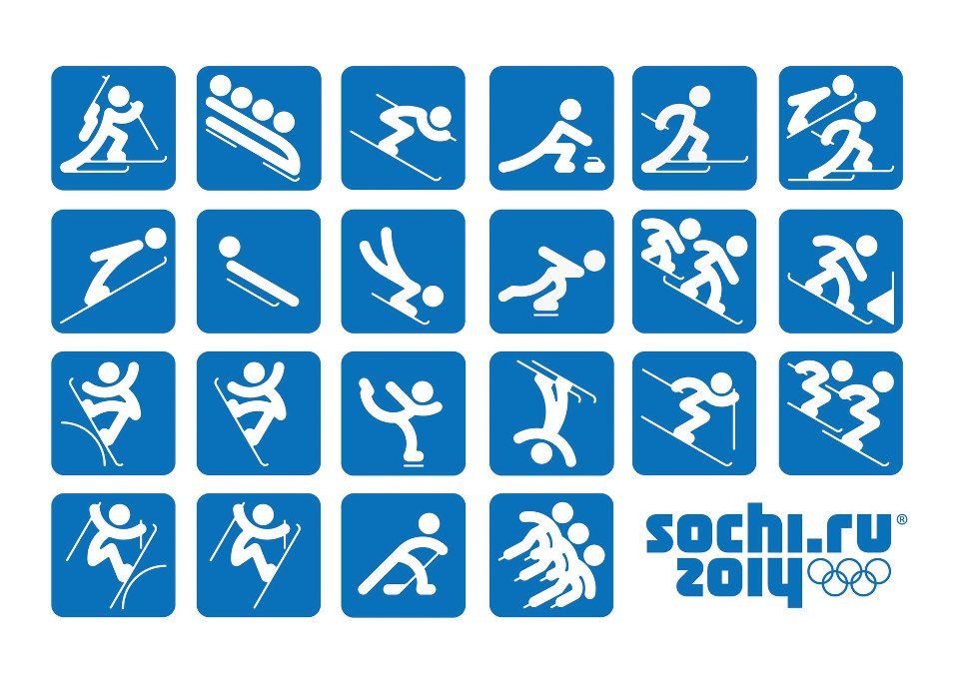
Олимпийские игры не столько игра мышц, сколько игра ума.
Константин Кушнер

Slide 3
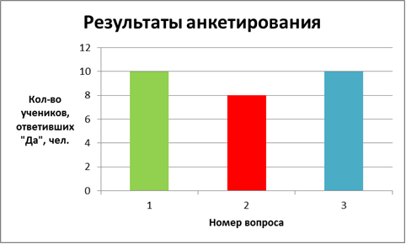
Вопросы анкеты и результаты анкетирования
1. Знайте ли вы, что в феврале 2014 года в России в городе Сочи пройдут Зимние Олимпийские игры? а) Да б) Нет
2 . Встречали ли вы задачи по математике со спортивной тематикой? а) Да б) Нет
3. Какую задачу интересней решать: простую из учебника по математике или про Олимпийские игры? а) Из учебника б) Про Олимпийские игры

Slide 4

Цель исследования
Изучение истории Олимпийского движения на примере решения математических задач.

Slide 5

Задачи исследования
Выявление возможности получения и усвоения учениками исторического материала при решении математических задач на примере Олимпийского движения.

Slide 6
Рабочая гипотеза
При решении задач, в условиях которых содержится историческая информация, ученик получает не только возможность развить свои математические способности, но и получить новые знания в области истории.

Slide 7

Объект и предмет исследования
Объект исследования -
Олимпийское движение.
Предмет исследования - Олимпийские игры в Сочи

Slide 8
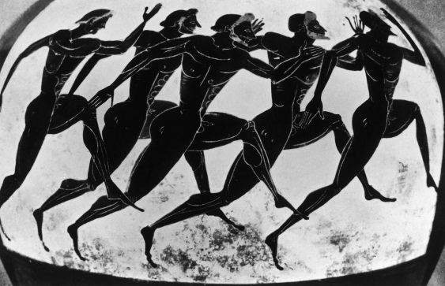
Краткая история Олимпийских игр
Существует несколько легенд о зарождении Олимпийских игр. Самая известная из них гласит, что однажды царь Ифит принял решение отвлечь свой народ от бесконечных войн. Правитель отправился в Дельфы, где жрица Аполлона передала Ифиту повеление богов: чтобы прекратить кровопролитие, необходимо устроить общегреческие атлетические празднества. Затем Ифит вместе со спартанским законодателем Ликургом и афинским реформатором Клиосфеном установили порядок проведения Игр. Местом, где должно было случиться это великое событие, избрали святилище Олимпию. Любой, кто вошел туда вооруженным, объявлялся преступником. Как сказано выше, на время Олимпийских игр прекращались войны и заключались перемирия: представи-
тели враждующих полисов вели в
Олимпии мирные переговоры с целью
улаживания конфликтов.

Slide 9
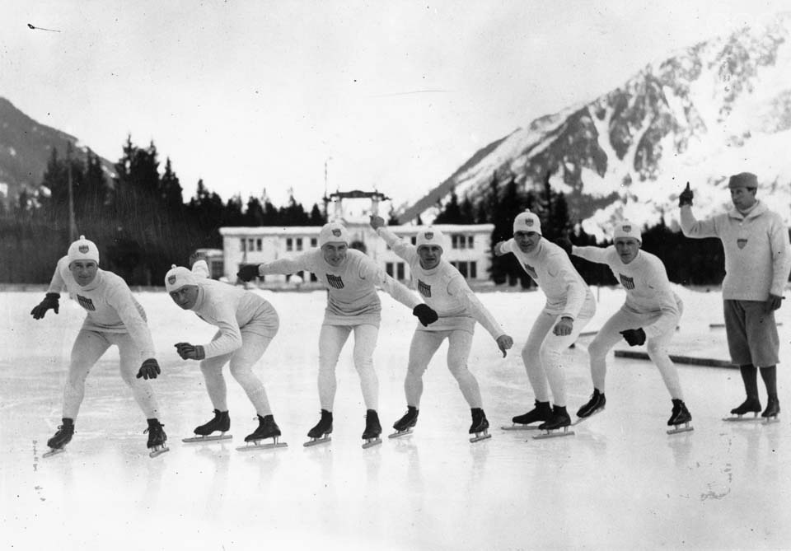
Краткая история Олимпийских игр
Олимпийские игры начинались как соревнования местного значения и первые из них состоялись в 776 году до н. э.
Кстати, уже во времена античности определились олимпийские этические нормы.
Игры развивались, набирали силу на протяжении 11 веков. Но в 394 году император Феодосий I назвал их «пережитком язычества» и запретил.
С тех пор прошло ни много ни мало 1500 лет. И только в 1896 году, благодаря французу Пьеру де Кубертену, состоялась первая современная олимпиада.
Современные Олимпийские игры — это крупнейшие международные комплексные спортивные соревнования, которые проводятся каждые четыре
года. В тех же местах проведения
Олимпийских игр спустя две недели
проводятся Паралимпийские игры для
людей с инвалидностью.

Slide 10
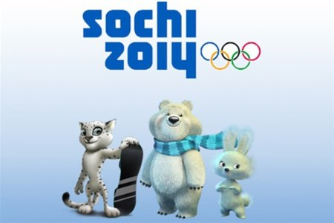
Краткая история Олимпийских игр
Зимние Олимпийские игры 2014 будут проходить в российском городе Сочи с 7 по 23 февраля 2014 года. Столица Олимпийских игр Сочи 2014 была выбрана во время 119-й сессии МОК в городе Гватемала, столице Гватемалы 4 июля 2007 года.
На территории России Олимпийские игры пройдут во второй раз, и впервые — зимние Игры. Игры в Сочи являются двадцать вторыми (XXII) зимними по счёту (также двадцать вторыми летними были и Игры 1980 года в Москве).
Талисманами зимних Олимпийских игр 2014 были избраны Белый мишка, снежный Леопард
и Зайка.
Девиз Олимпиады в Сочи 2014 –
"Жаркие. Зимние. Твои."

Slide 11
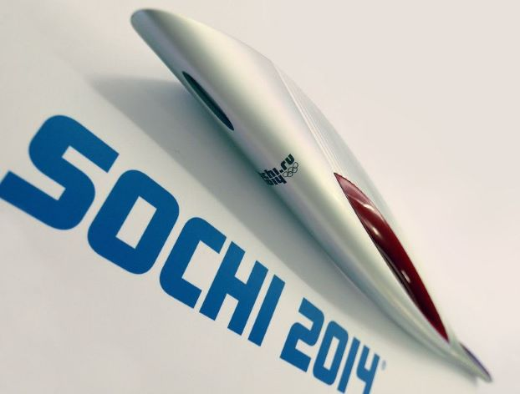
Задача про эстафету Олимпийского огня
Эстафета Олимпийского огня на играх в Сочи 2014 стала самой протяженной и самой продолжительной за всю историю проведения этих соревнований. С 7 октября 2013 года (Москва) по 7 февраля 2014 года (Сочи), Олимпийский огонь преодолел более 40 тысяч километров, посетил все столицы республик, областей и округов, общее количество которых составляет 83 единицы. Сколько дней продлилась эстафета?
1) 31-7=24 (д.) длилась эстафета в октябре.
2) 24+30+31+31+7=123 (д.)
Ответ: 123 дня продлилась эстафета
Олимпийского огня на играх в Сочи 2014.

Slide 12
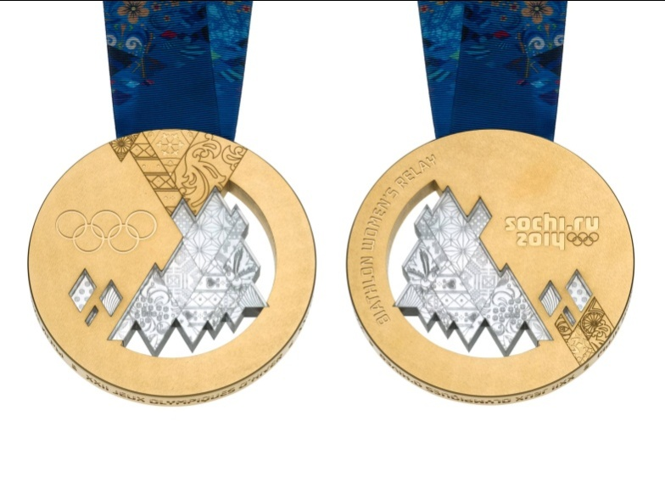
Задача про комплекты медалей.
По сравнению с Ванкувером 2010 количество соревнований в различных дисциплинах в Сочи 2014 увеличено на 12. Сколько всего комплектов медалей будет разыграно в Сочи, если в Ванкувере было разыграно 86 комплектов?
1) 86+12=98 (к.)
Ответ: 98 комплектов медалей будет
разыграно на Олимпийских играх в Сочи.

Slide 13

Задача про I-е Зимние Олимпийские игры.
В каком году были проведены I-е Зимние Олимпийские игры? Если известно, что в Сочи в 2014 году это будут XXII-е Зимние Олимпийские игры. Игры проводятся 1 раз в 4 года. Но в 1994 году произошли изменения - они были организованы на 2 года раньше, чем обычно. А в 1940 и в 1944 – из-за второй мировой войны они не состоялись.
1) 22-1= 21 период по 4 года между I-ми и XXII-ми Зимними Олимпийскими играми
2) 21*4=84 (г.) проводятся зимние олимпийские игры фактически
3) 84-2+4*2=90 (л.) назад прошли первые зимние олимпийские игры
4) 2014-90= 1924 (г.)
Ответ: в 1924 году были проведены I-е
Зимние Олимпийские игры.

Slide 14
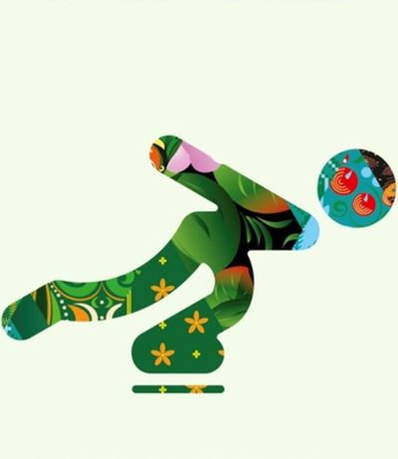
Задача про фигурное катание
Сборная России выиграла золотую медаль в командных соревнованиях по фигурному катанию на коньках, опередив спортсменов из Канады (серебро) и США (бронза). Известно, что результат спортсменов США составил 60 очков, спортсменов Канады на 5 очков больше. Сколько очков заработала Российская команда фигуристов, если разница в очках между 1 и 2 местом в два раза больше, чем эта разница между 2 и 3 местами?
1) 5*2=10 (очков) разделяет 1 и 2 места
2) 60+5=65 (очков) заработала команда спортсменов из Канады
3) 65+10=75 (очков)
Ответ: 75 очков заработала Российская команда
фигуристов на Олимпийских играх в Сочи 2014.

Slide 15
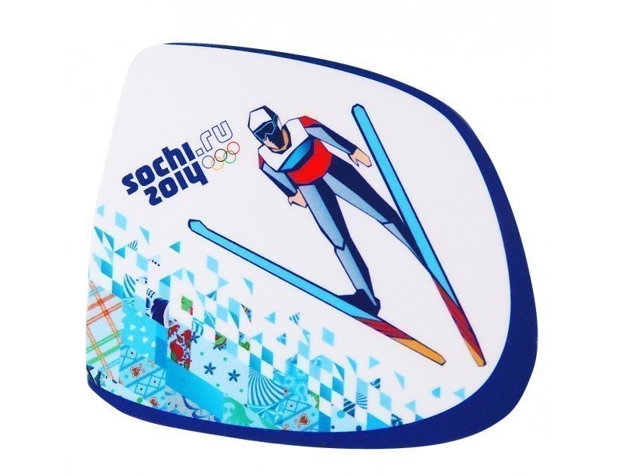
Задача про прыжки с трамплина.
На Зимних Олимпийских играх в Сочи будут состязаться спортсмены в прыжках с трамплина. Сколько лет исполнится этому виду спорта в 2014 году, если известно, что он был изобретен в 1962 году?
2014-1962=152 (г.)
Ответ: прыжкам с трамплина исполнится
в 2014 году -152 года.

Slide 16
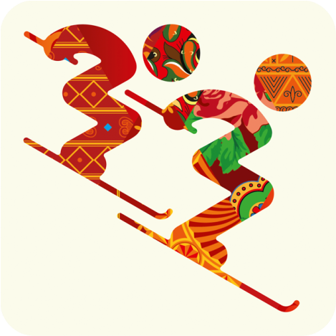
Задача про лыжника
С какой средней скоростью двигался лыжник на дистанции 50 км на Олимпийских играх, если он пришел к финишу через 2 часа 5 минут после старта?
1) 50 км = 50000 м
2) 2 часа 5 мин. = 125 минут
3) 50000:125 = 400 (м/мин.)
Ответ: лыжник двигался со скоростью 400 м/мин.

Slide 17
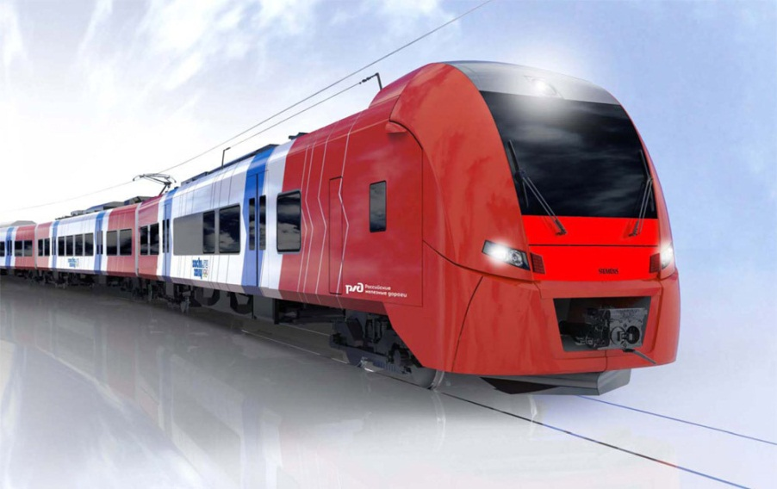
Задача про пассажирские перевозки на Олимпиаде в Сочи
Сколько поездов пройдет за одни сутки в г. Сочи в период проведения Олимпийских игр, если поезда будут прибывать и отправляться со станции с 10-ти минутным интервалом?
1 сутки = 24 ч =1440 мин.
1440 : 10 = 144 (п.)
Ответ: за сутки сможет прибыть и
отправиться со станции 144 поезда.

Slide 18
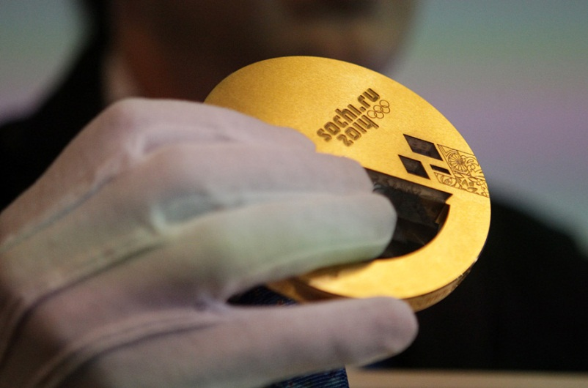
Задача про медальный зачет
На Олимпийский играх в Сочи одна из команд заработала 5 бронзовых медалей, серебряных на 3 больше, чем бронзовых. А золотых в 4 раза меньше, чем серебряных медалей. Сколько всего медалей заработала команда?
1) 5+3 = 8 (м.) серебряных
2) 8:4 = 2 (м.) золотых
3) 5+8+2 = 15 (м.)
Ответ: всего 15 медалей заработала
команда.

Slide 19
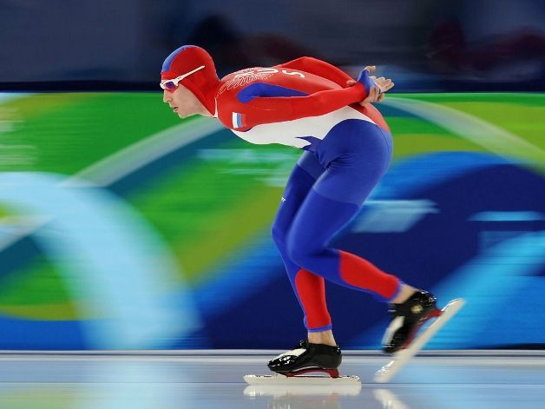
Задача про конькобежцев
Архангельский спортсмен Александр Румянцев на Олимпиаде в Сочи занял 11 место в скоростном беге на коньках (дистанция 5000 м) с результатом 6:24.93. Какой новый Олимпийский рекорд установил в этом зачете конькобежец из Нидерландов Свен Крамер, занявший первое место, если отставание нашего земляка составило 14.17?
6:24.93 – 6 минут 24 секунды 93 сотых доли секунды
14.17 – 14 секунд 17 сотых доли секунды
6:24.93 - 14.17 = 6:10.76 (п.)
Ответ: новый Олимпийский рекорд, установленный
на Зимней Олимпиаде в Сочи в скоростном беге на
дистанции 5000 м, составил 6 минут 10 секунд
76 сотой доли секунд.

Slide 20
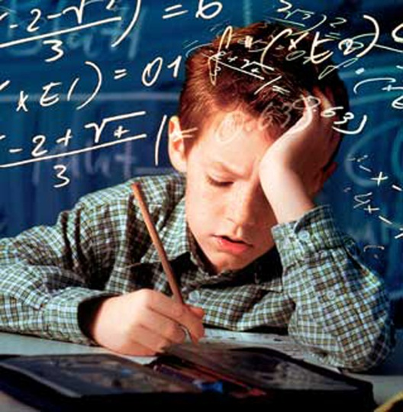
Заключение
Полученные результаты при анкетировании выявили заинтересованность учеников в задачах по математике на олимпийскую тематику.
Изучив историю Олимпийского движения и собрав информацию о Зимних Олимпийских играх в Сочи 2014, были составлены математические задачи по данной теме.
Решение этих задач позволит:
ознакомить учащихся с историей олимпийского движения, а также познакомить с некоторыми фактами Зимних Олимпийских игр в Сочи 2014;
не только отработать навыки в решении
математических задач, но и способствует
гуманитаризации предмета;
способствует формированию патриотизма
у нового поколения.

Slide 21

Библиография
Штейнбах В.Л. Большая олимпийская энциклопедия: В 2 т. — М.: Олимпия Пресс, 2006.
Чесноков Н.Н. Олимпийские игры Древней Греции и зарождение современного олимпийского движения / Чесноков Н.Н., Мельникова Н.Ю. // Спорт, духовные ценности, культура. - М., 1997. - Вып. 1.
Романова О. История олимпийских игр, 2001.
http://www.gumer.info/bibliotek_Buks/History/Article/Rom_IstOl.php

Slide 22
Спасибо
за внимание!

